Slide 1

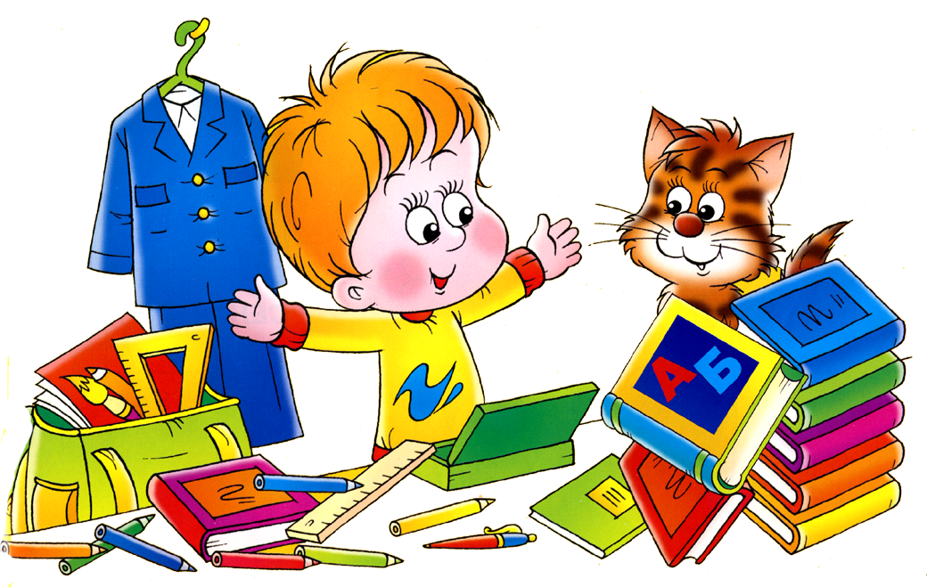
Презентація
початкової школи

Slide 2
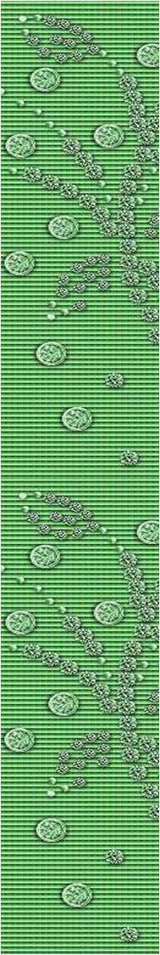

Мелодія починається з першої ноти, саме вона визначає її характер.
Початкова школа – своєрідна перша нота шкільного життя…
http://aida.ucoz.ru

Slide 3

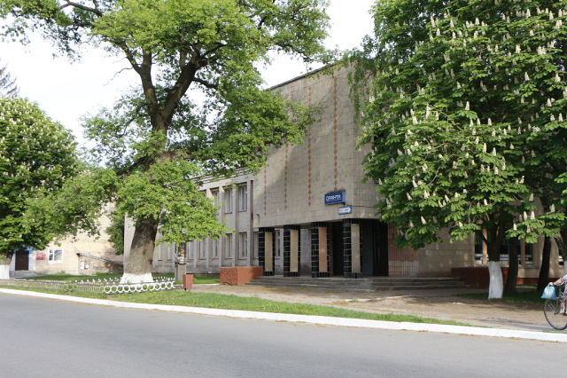
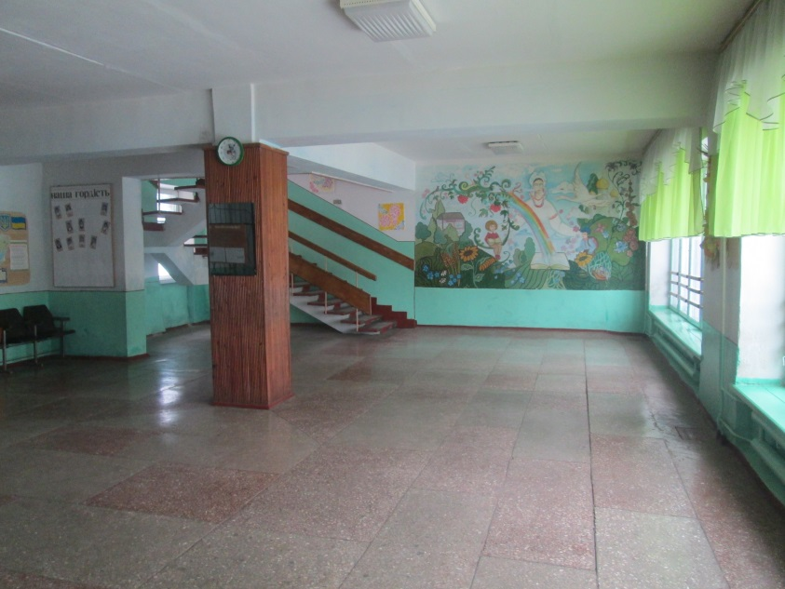
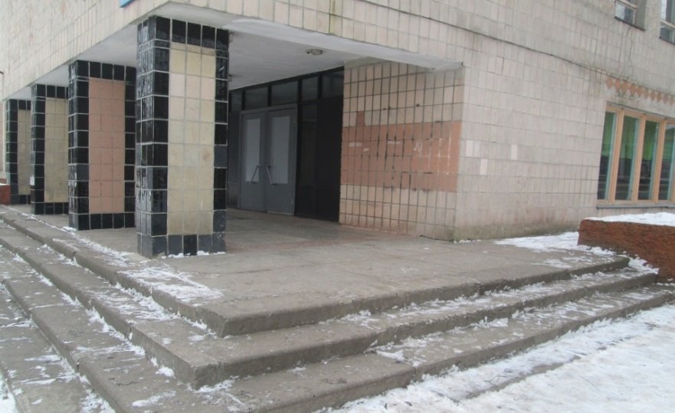
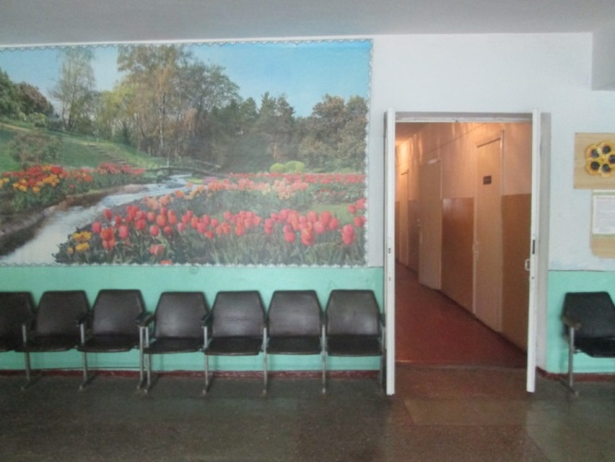


Менська ЗОШ І-ІІІ ст.
імені Т. Г. Шевченка
http://aida.ucoz.ru

Slide 4
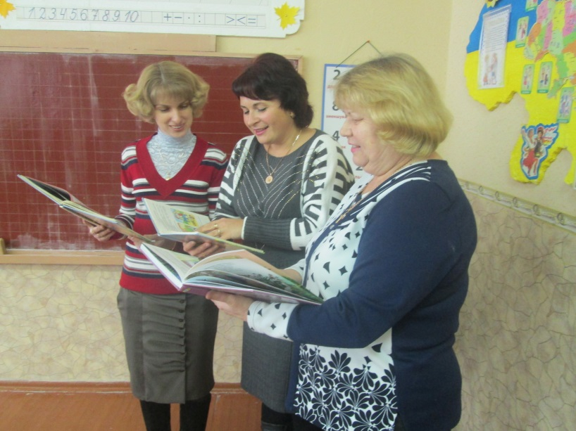
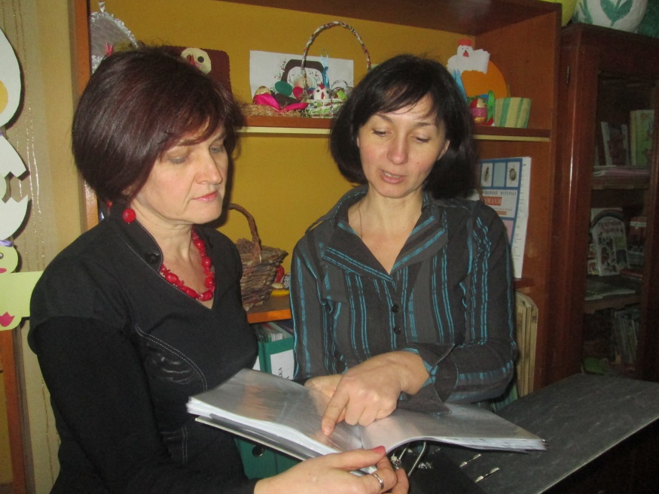
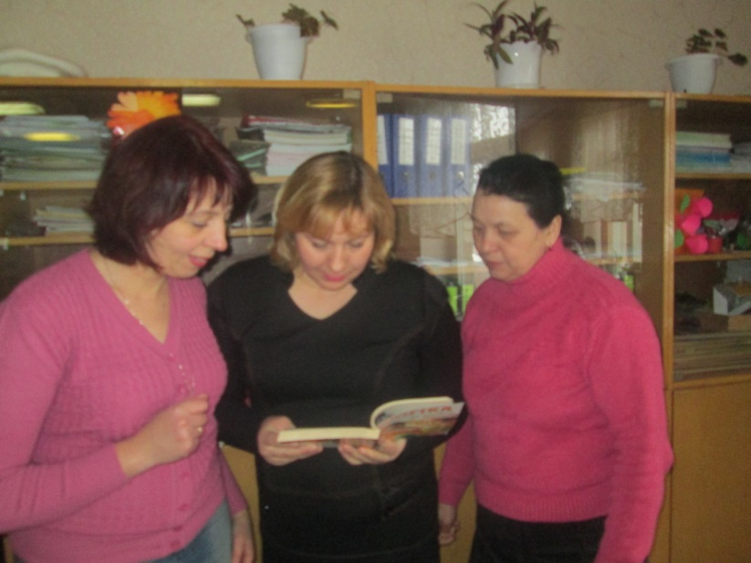
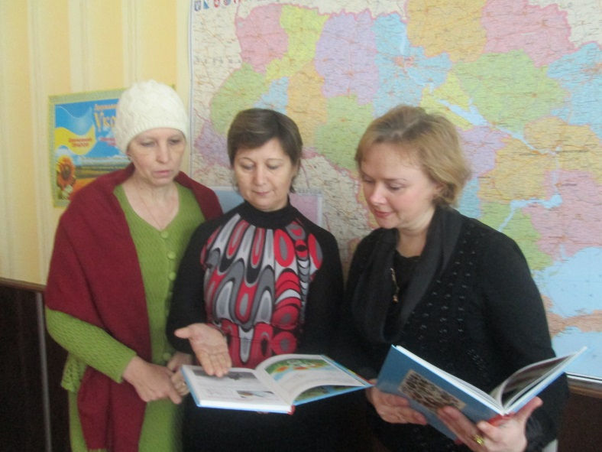
Познайомтесь з нашим
дружним колективом

Slide 5

В нашій школі 12 початкових класів, в них навчається 249 учнів.
Працюють 13 вчителів і 5 вихователів ГПД

Slide 6
Кваліфікаційні категорії

Slide 7
Успішність учнів
3-4 класи

Slide 8
Стиль роботи
вчителів початкових класів:
Вчити дітей самостійності,від-повідальності, самоконтролю
Не нав҆ я зувати своїх ідей
Вчити своїми вчинками, діями. справами
Доброта + вимогливість + справедливість = позитивний результат
Прислухатися до думки учня

Slide 9

Методичне об ҆҆ ҆єднання
вчителів працює над
проблемою:
«Розвиток пізнавальної
активності і самостійності
учнів на уроках
в початкових класах
шляхом впровадження нових ІКТ»

Slide 10
Зерна педагогічного досвіду
Інтерактивні методи навчання
Уроки з використанням ІКТ
Здоров҆ язбе-
рігаючий
компонент
Виховні заходи
Робота з обдарованими дітьми
Підготовка і участь в конкурсах

Slide 11
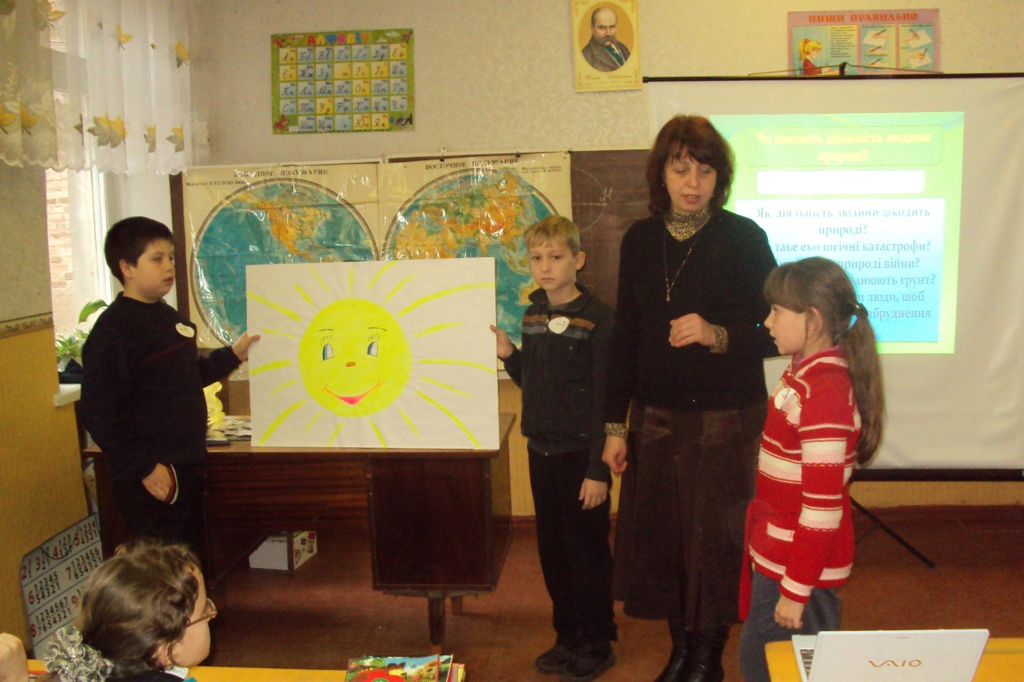
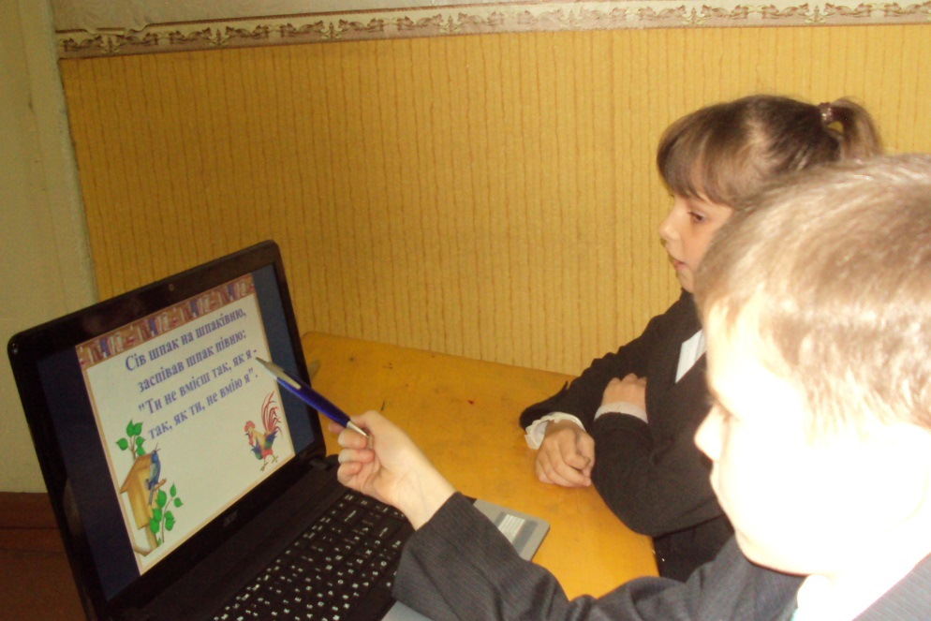
Групова форма роботи
на уроках в початковій школі

Slide 12
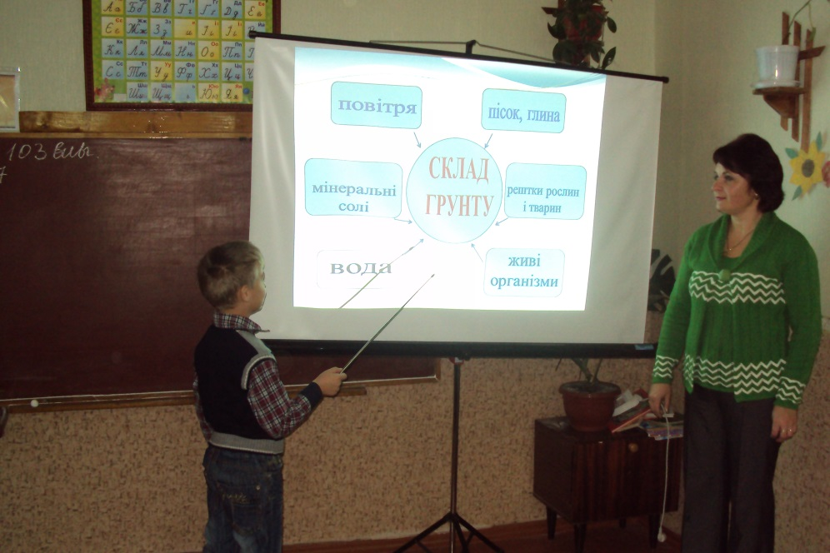
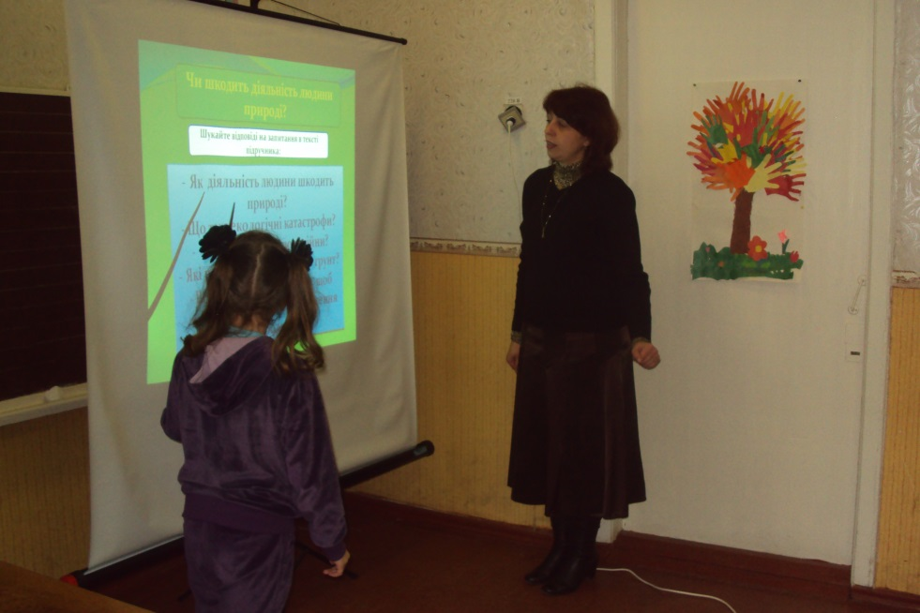
Використання на
уроках ІКТ

Slide 13
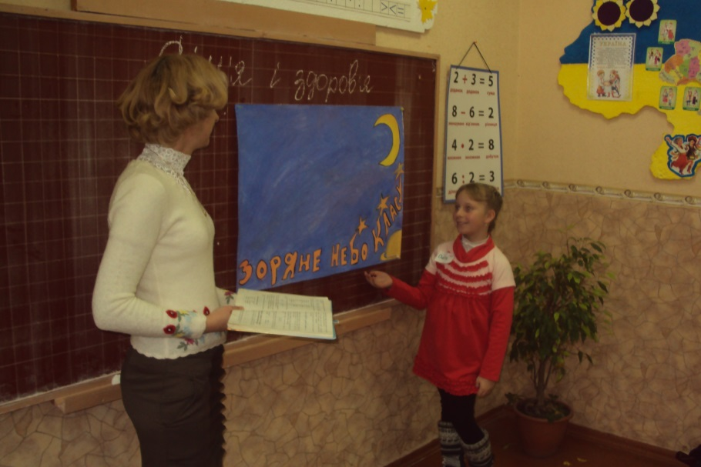
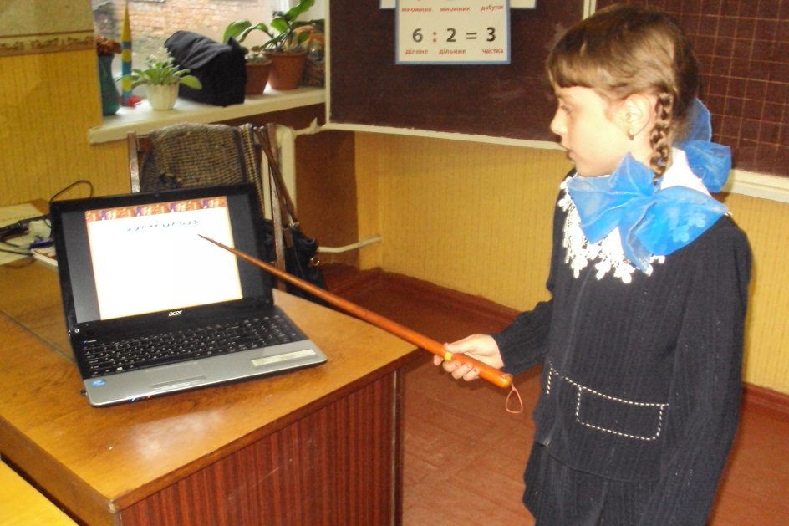
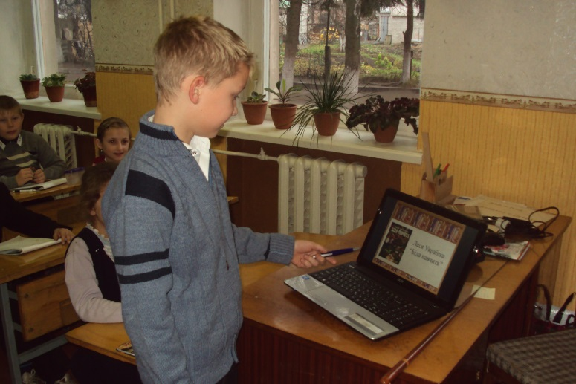
Робота з обдарованими
дітьми
Мета: формувати всебічно розвинену особистість

Slide 14
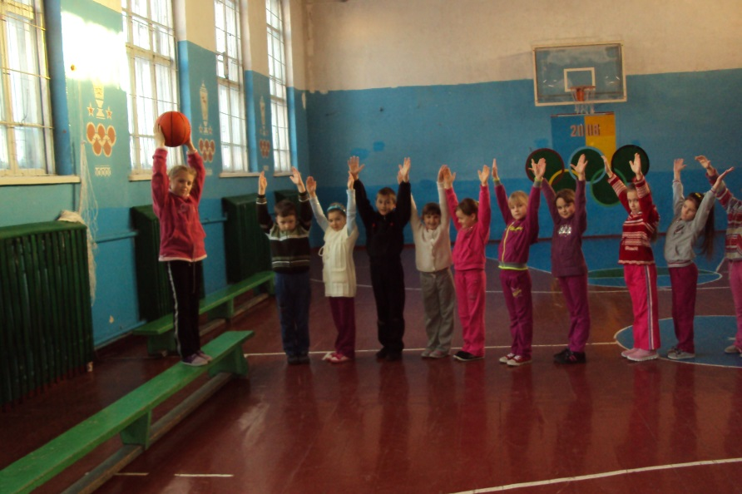
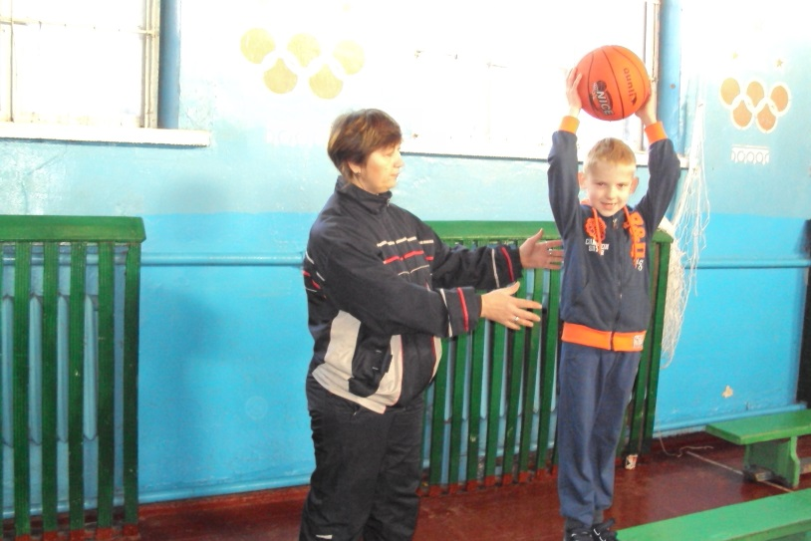
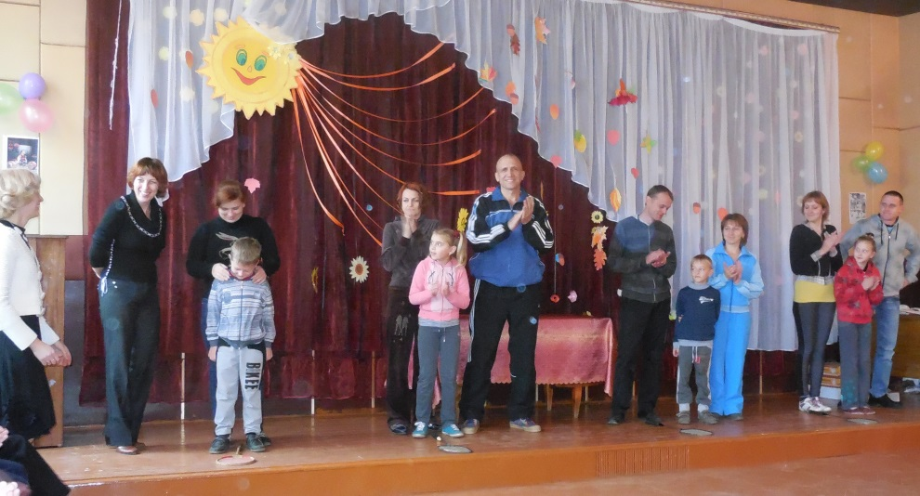
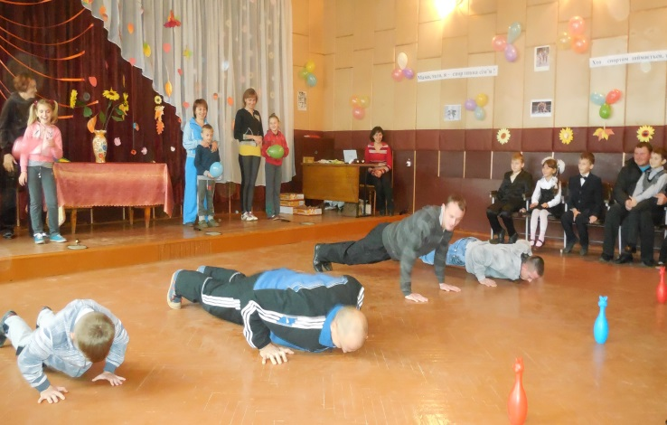
Здоров ҆҆язберігаючий компонент

Slide 15
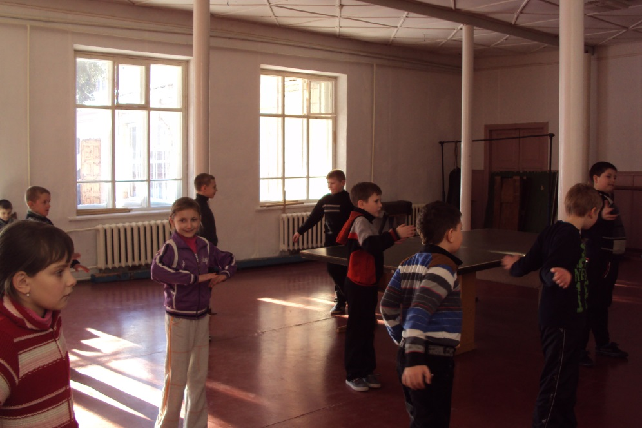
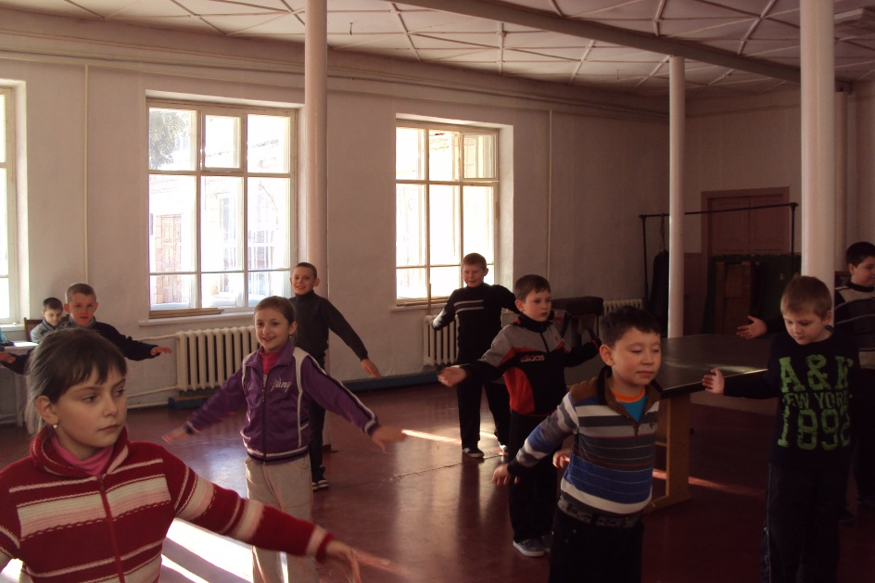
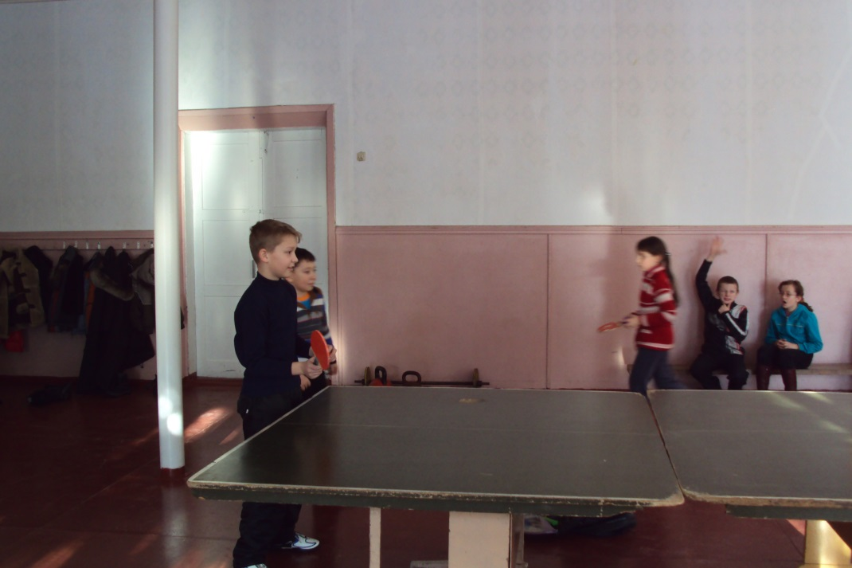

Slide 16
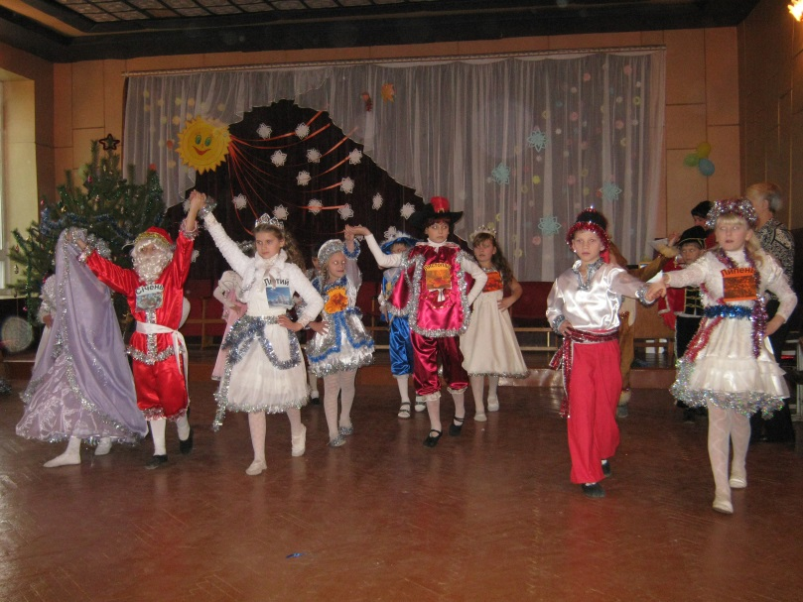
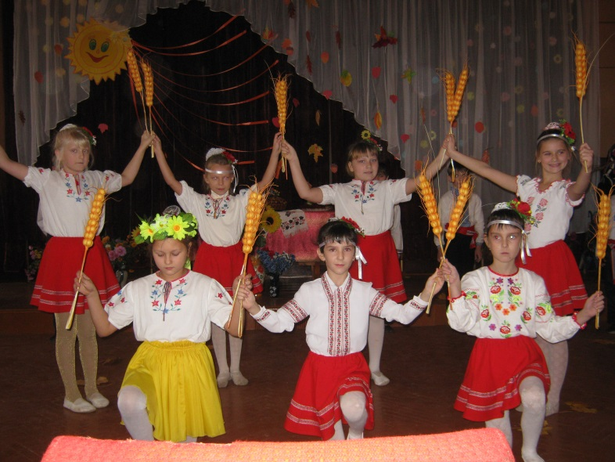
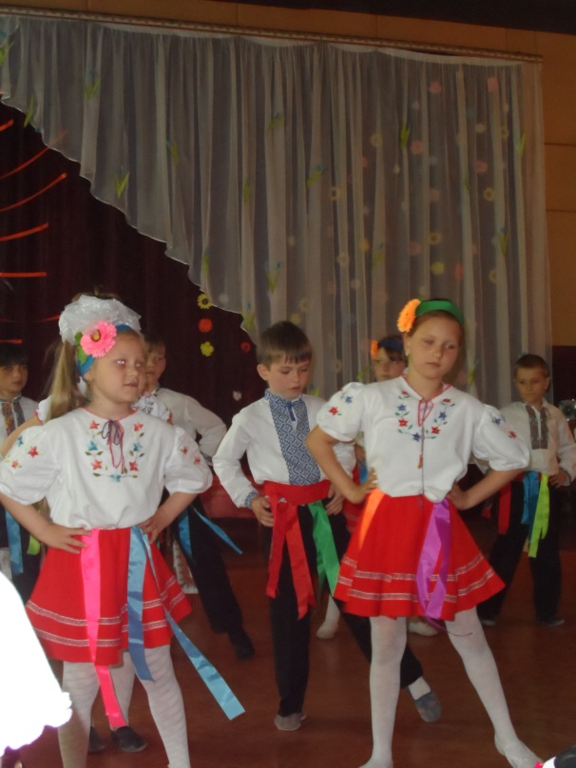
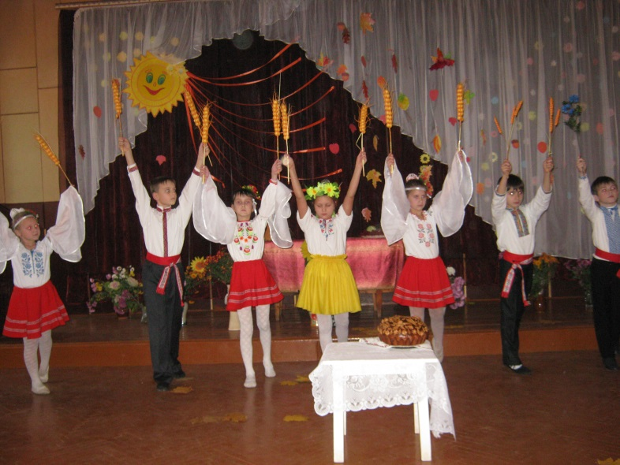
Виховні заходи

Slide 17
Участь у конкурсах
Конкурс знавців української мови імені
П. Яцика (І та ІІІ місця серед 4-х класів і ІІ
місце серед 3-х класів)
Учасники природничого конкурсу «Колосок»
Учасники математичного конкурсу «Кенгуру» (срібні і золоті сертифікати)

Slide 18
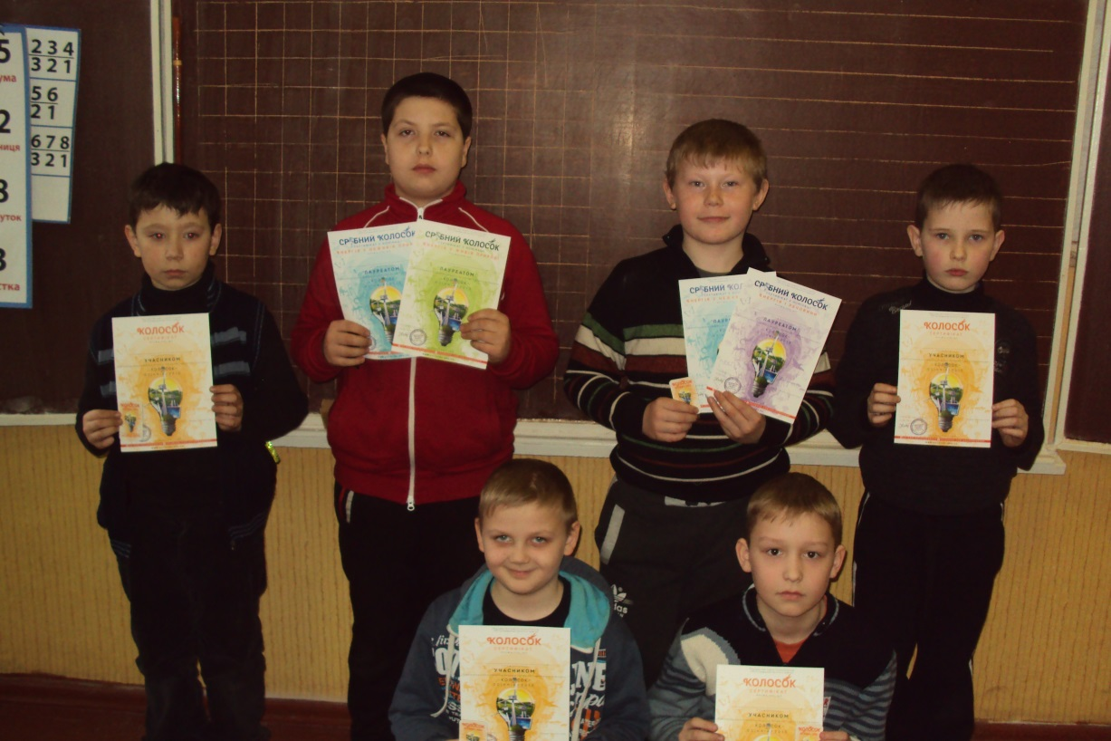

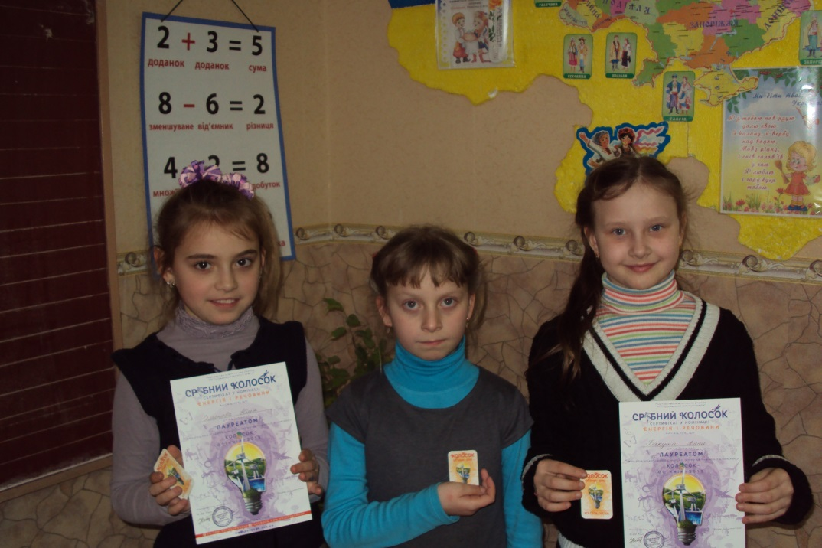
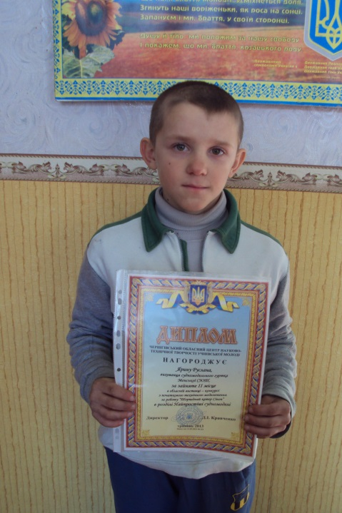

Slide 19

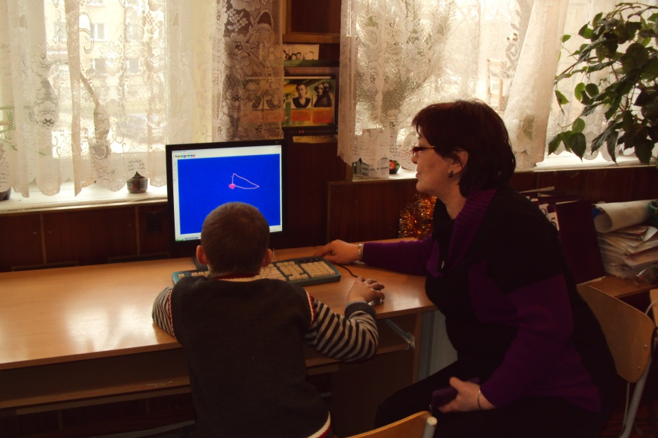
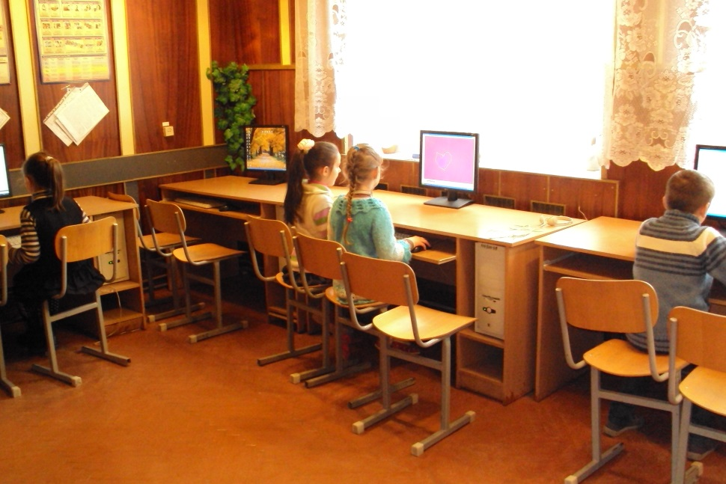
Впроваджуючи новий
державний стандарт
учні нашої школи
впевнено крокують
«сходинками до інформатики»

Slide 20
Методи роботи
1.Пояснювально – ілюстративний метод
Повідомлення теми і мети
Актуалізація знань
Пояснення нового матеріалу
Закріплення знань
Контроль
2.Діяльнісний метод
Постановка навчальної задачі
Відкриття дітьми нового
Первинне закріплення з коментуванням
Самостійна робота з перевіркою
Розвиток тренувальних вправ

Slide 21
Дитина на уроці
Вчиться приймати рішення
Шукає варіанти рішення проблеми
Вчиться креативно мислити
Самостійно обирає шлях
Досліджує проблему
Вчиться виражати свої думки

Slide 22
Способи ознайомлення з досвідом роботи
Участь у роботі школи ППД
Проведення відкритих уроків
Виступи на педрадах
Участь у конкурсі «Використання ІКТ в навчально-виховному процесі
Участь у районних семінарах
Друкування матеріалу з досвіду роботи

Slide 23
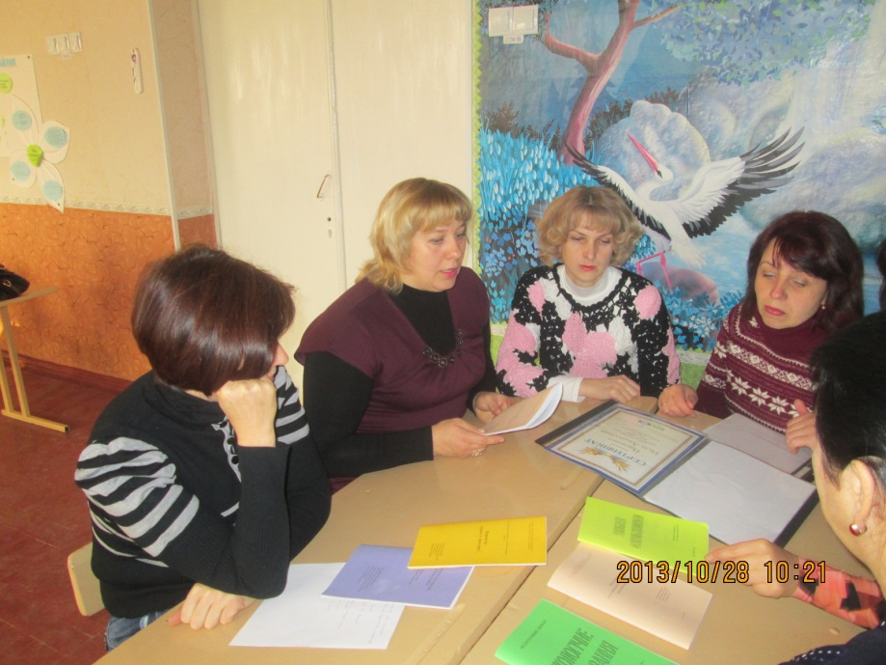
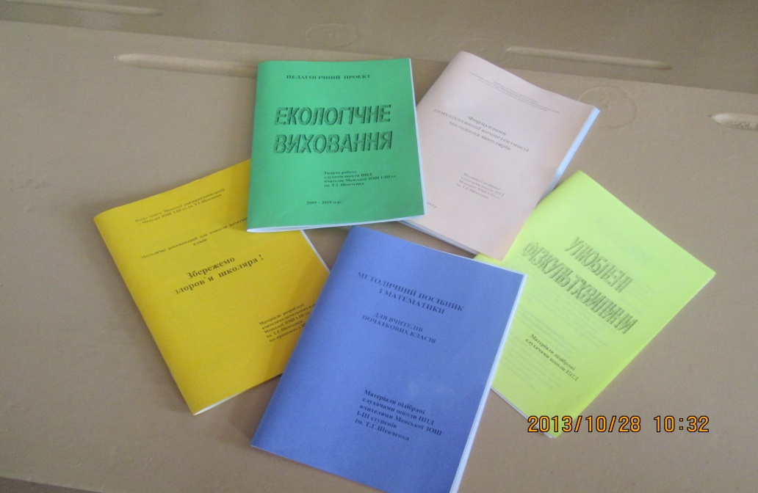
Наші творчі друковані роботи

Slide 24
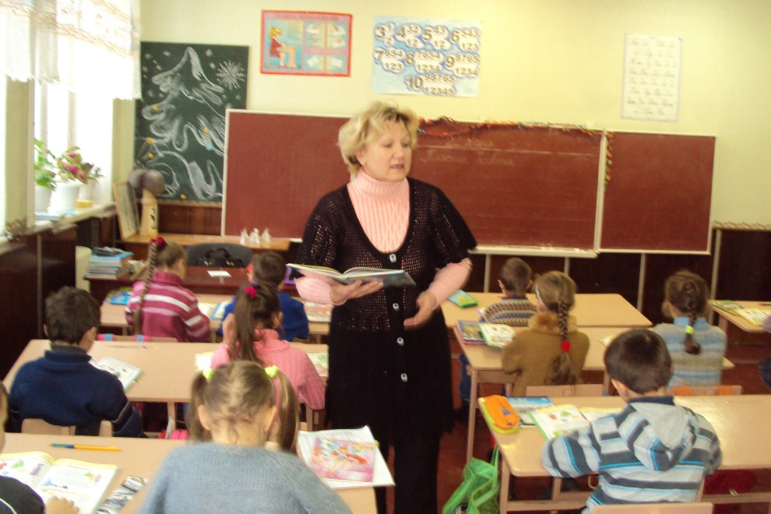
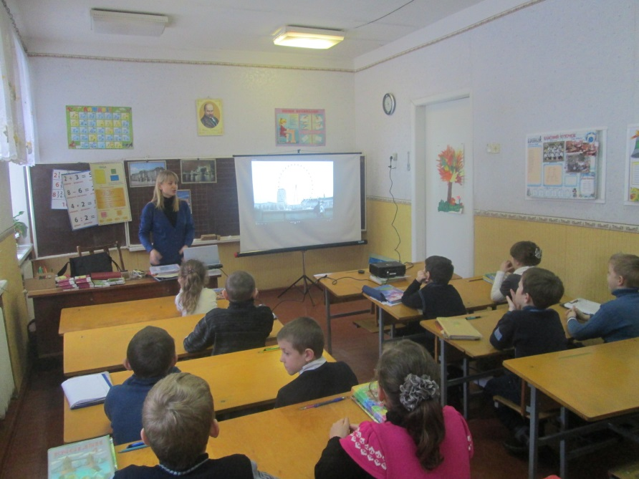
На уроках
англійської мови

Slide 25
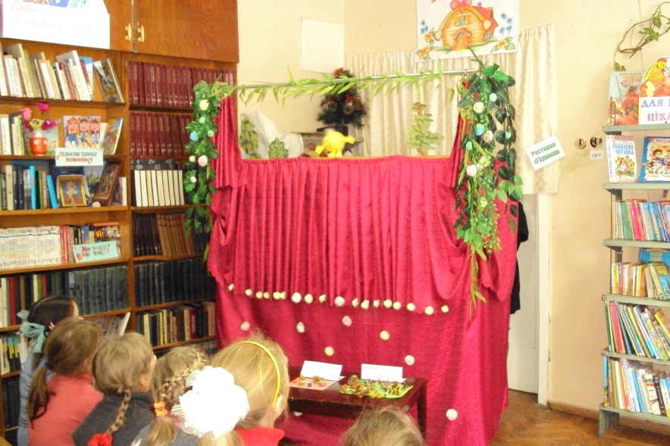
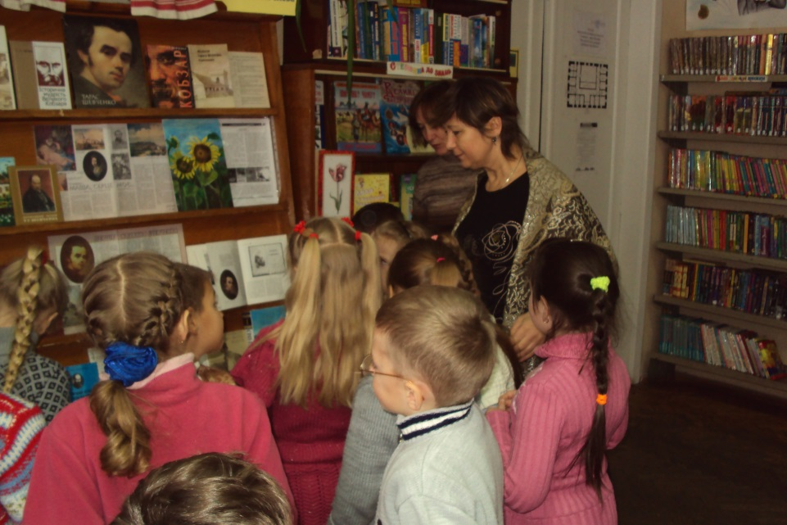
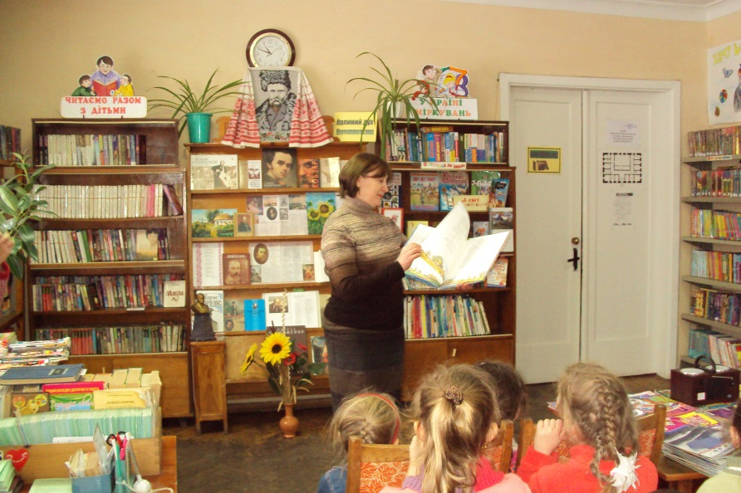
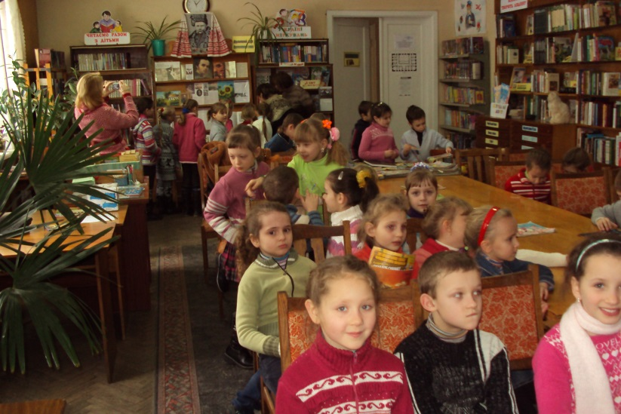
Бібліотечні уроки

Slide 26

Дякую за увагу

